Slide 1
第7章 指令系统
张惠娟
mszhj@tongji.edu.cn

Slide 2
7.1 指令格式
7.2 数据类型
7.3 寻址方式
7.4 指令类型与功能
7.5 指令系统的设计
7.6 指令系统的发展和改进
7.7 指令系统实例：MIPS的指令系统

Slide 3
指令：要求计算机进行基本操作的命令。
一台计算机所能执行的全部指令的集合称为该计算机的指令系统或指令集。
计算机硬件能够直接识别并执行的程序是机器语言程序，而机器语言中的每一个语句就是一条指令。
指令系统决定了计算机硬件所能完成的全部功能，是计算机系统结构设计者、系统软件设计者和硬件设计者所共同关心的问题。

Slide 4
7.1 指令格式
一条指令中至少应包含3方面的信息：
  要执行的操作
    指明该指令要完成的具体功能。
  操作数的来源
    指明操作的对象（源操作数）在哪里。
  操作结果的去向。
    指明要将操作的结果（目的操作数）保存到何处。

Slide 5
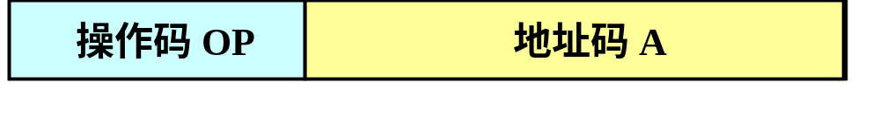
7.1 指令格式
指令的基本格式
  每条指令由两部分构成：操作码和地址码
  操作码：描述指令的操作功能，即要求计算机完成什么工作。
    （指令中必不可少的部分）
  地址码：描述与操作数有关的信息，可以是操作数本身，也可以是存放操作数的地址。
    源地址：提供源操作数的地址
    目的地址：提供存放操作结果的地址

Slide 6
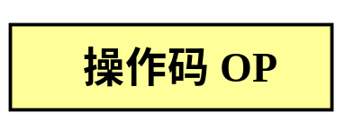
7.1 指令格式
7.1.1 指令的地址码
根据指令中地址码部分显式给出的地址的个数，可
将指令格式分为以下5种。
零地址指令
  零地址指令中只有操作码，没有地址码。
  指令格式：
  通常在两种情况下可能采用零地址指令
    指令本身不需要任何操作数
    指令中所需的操作数是隐含指定的

Slide 7
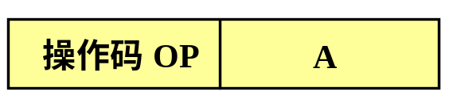
7.1 指令格式
一地址指令
  指令中给出一个地址
  指令格式：
  在两种情况下可能采用一地址指令
    指令本身只需要一个操作数
    A ← OP (A)
    指令操作需要两个操作数，指令中指明一个操作数，而另外一个操作数在默认的某个地方。
    如 ：累加器AC中，操作结果存放到累加器AC中。
    AC ← (AC) OP (A)

Slide 8
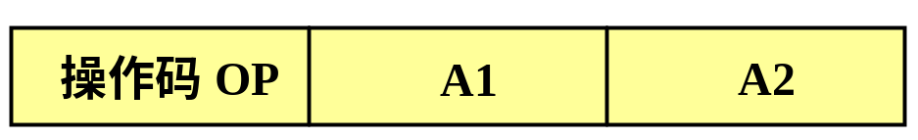
7.1 指令格式
二地址指令
  指令中给出两个地址，分别指出参与操作的两个源操作数，而其中有一个又表示操作结果的存放地址。
  指令格式：
    A1 ← (A1) OP (A2)
  根据存放操作数的位置不同，分为3种。
    寄存器-寄存器型（R-R型）指令
    存储器-存储器型（M-M型）指令
    寄存器-存储器型（R-M型）指令

Slide 9
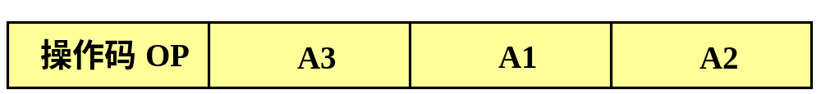
7.1 指令格式
三地址指令
  指令中给出三个地址，其中两个指明参与操作的源操作数，另一个表示操作结果的存放地址。
  指令格式：
    A3 ← (A1) OP (A2)
多地址指令
  用于描述一批数据，指令中需要多个地址来指出数据存放的首地址、长度和下标等信息。

Slide 10
7.1 指令格式
7.1.2 指令的操作码
指令系统中的每一条指令都有唯一确定的操作码，不同指令的操作码是不相同的。
  操作码的长度决定了指令系统的最大规模
  若操作码的位数为n位，则该指令系统最多能有2^{n}条指令。
固定长度操作码
  所有指令操作码的长度都是固定的，且集中放在指令的一个字段内 。
  有利于简化硬件设计，减少指令译码时间。

Slide 11
7.1 指令格式
  很多现代计算机都采用了固定长度操作码。
可变长度操作码
  指令系统中操作码的长度有多种，不同指令的操作码的长度不完全相同。
    使用频率高的指令使用短的操作码
    使用频率低的指令使用较长的操作码
  可以缩短操作码的平均长度，但会使硬件设计复杂化，增加指令译码的时间和难度。
扩展操作码技术
  将操作码设计为几种不同的固定长度，且相互之间按某种规则进行扩展。

Slide 12
7.1 指令格式
  优点
    可以简化硬件设计；
    当指令总长度一定时，可以使操作码的长度随地址数的增加而减少，不同地址数的指令的操作码的长度也不同，从而有效地缩短指令总长度。
  扩展操作码的方法
    等长扩展、不等长扩展
  举一个例子：
    某指令系统中，指令长度为16位，基本操作码为4位，具有3个4位的地址字段。
    指令格式

Slide 13
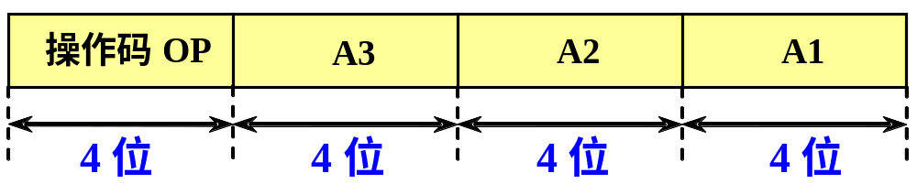
7.1 指令格式
    采用固定长度操作码，该指令系统最多只能有16条指令。
  在指令字长不变的情况下，希望有61条指令。
  其中：
    15条三地址指令
    15条二地址指令
    15条一地址指令
    16条零地址指令

Slide 14
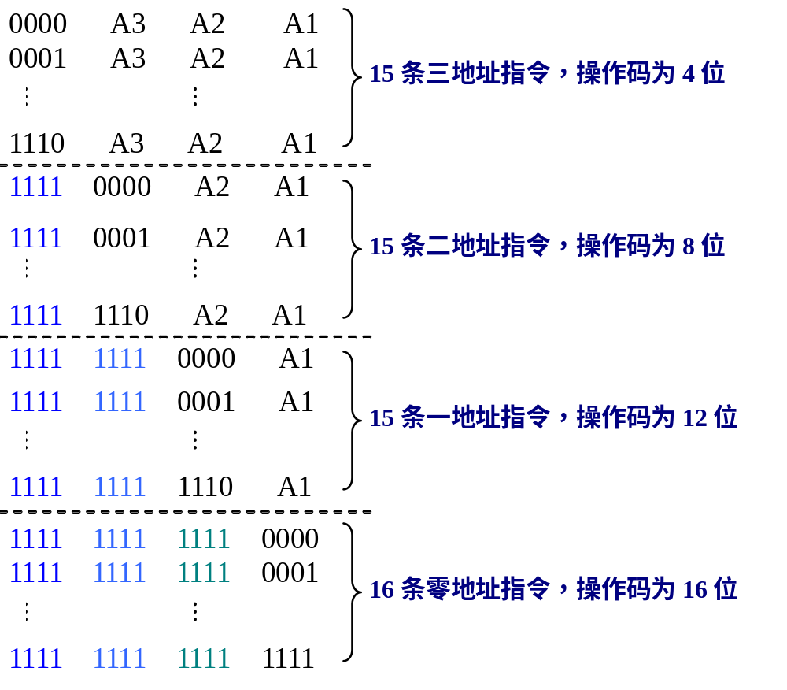
7.1 指令格式
    采用等长扩展，操作码分别为4位、8位、12位、16位。

Slide 15
7.1 指令格式
采用另一种扩展方法，共76条。
  其中：
    15条三地址指令
    14条二地址指令
    31条一地址指令
    16条零地址指令

Slide 16
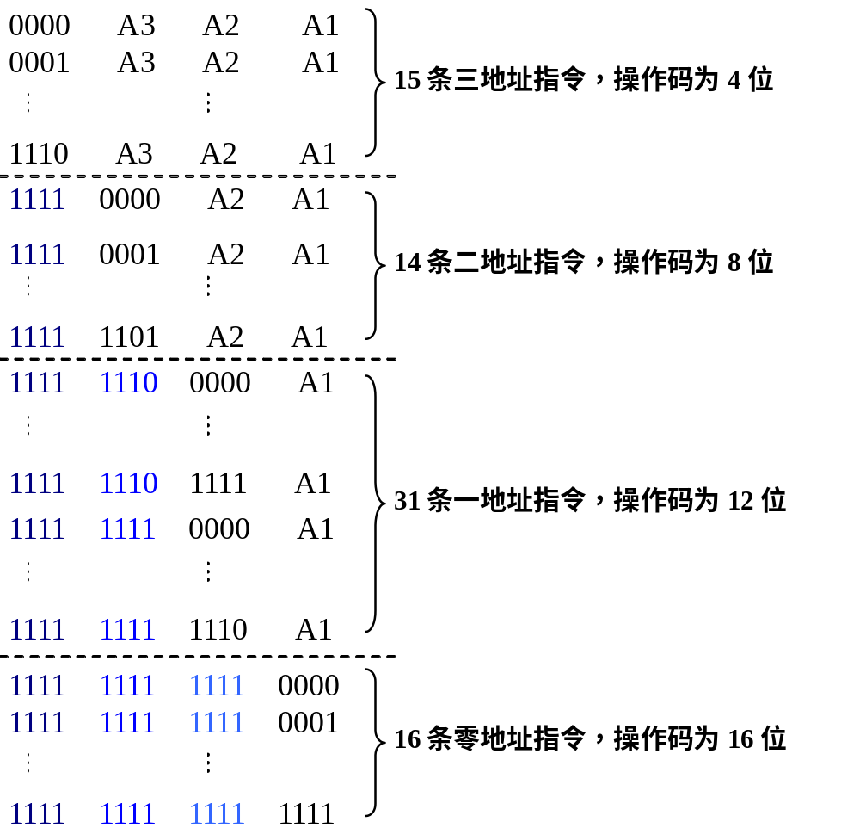

Slide 17
7.1 指令格式
7.1.3 指令长度
指令长度：指一条指令所包含的二进制代码的总位数。
  指令长度主要取决于操作码的长度、操作数地址的长度、操作数地址的个数。
与机器字长有简单的倍数关系
  单字长指令：指令长度等于机器字长的指令
  半字长指令：指令长度等于半个机器字长的指令
  双字长指令：指令长度等于机器字长的两倍的指令
指令长度一般应是字节的整数倍。

Slide 18
7.1 指令格式
在一个指令系统中，如果每条指令的长度都相同，则称为固定长度编码格式。
如果不同指令的长度随指令功能而不同，则称为可变长度编码格式。
如奔腾系列机的指令系统中，指令长度可以从一个字节到12个字节。

Slide 19
7.2 数据类型
数据表示：计算机硬件能够直接识别、指令系统可以直接调用的数据类型。
数据结构：指由软件进行处理和实现的各种数据类型。
  数据结构研究的是这些数据类型的逻辑结构与物理结构之间的关系，并给出相应的算法。
如何确定数据表示是计算机系统设计者要解决的难题之一。

Slide 20
7.2 数据类型
表示操作数类型的方法有两种
  由指令中的操作码指定操作数的类型。
  带标志符的数据表示。给数据加上标识，由数据本身给出操作数类型。
    优点：简化指令集，可由硬件自动实现一致性检查和类型转换，缩小了机器语言与高级语言的语义差距，简化编译器等。
    缺点：由于需要在执行过程中动态检测标志符，动态开销比较大，所以采用这种方案的机器很少见。

Slide 21
7.2 数据类型
操作数的大小（size）：操作数的位数或字节数。
  主要的大小有
    字节（8位）、半字（16位）
    字（32位）、 双字（64位）
  字符一般用ASCII码表示，其大小为一个字节。
  整数则几乎都是用二进制补码表示，其大小可以是字节、半字、单字和双字。
  浮点操作数
    单精度浮点数和双精度浮点数
    所有的计算机都采用了IEEE 754浮点标准

Slide 22
7.2 数据类型
  十进制数据表示
    压缩十进制或二进制编码的十进制（简称BCD码）
    是用4位二进制编码表示数字0～9，并将两个十进制数字合并到一个字节中存储。
    非压缩十进制
    如果将十进制数直接用字符串来表示，就叫做“非压缩十进制”。

Slide 23
7.3 寻址方式
  形式地址：指令的地址码部分给出的地址。
  有效地址：形式地址经地址变换后才能得到操作数的真正地址。
  寻址方式：确定指令操作数有效地址的方法。

Slide 24
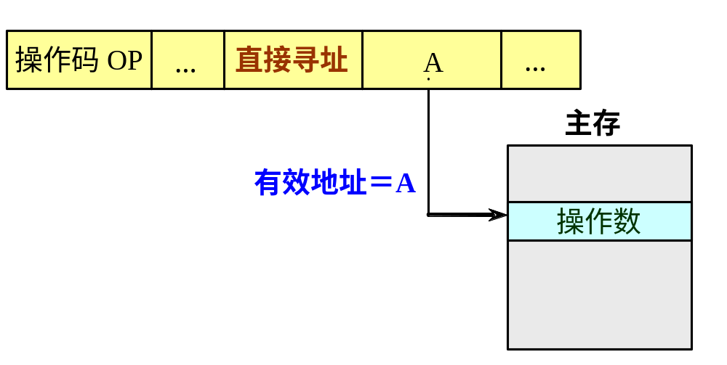
7.3 寻址方式
直接寻址
  在指令的地址码字段直接给出操作数所在主存单元的地址。
  简单、快速的寻址方式，但寻址范围受限于地址码字段的位数。

Slide 25
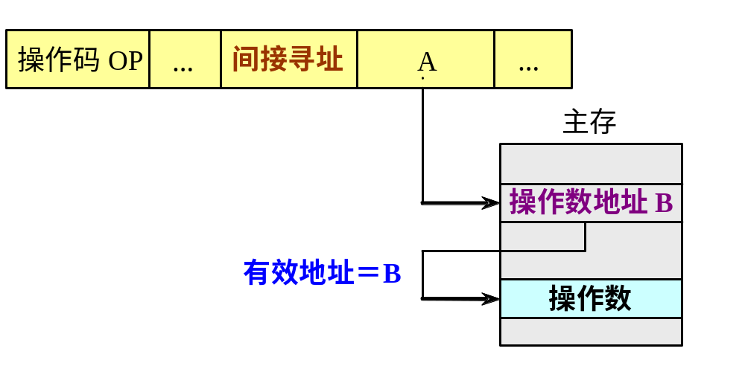
间接寻址
  指令的地址码字段给出的是操作数所在内存单元的地址的地址。
    指令中形式地址所指定的内存单元中存放的内容才是操作数的真正地址。
  得到操作数需要访问两次内存，指令的执行速度比较慢 。

Slide 26
7.3 寻址方式
立即寻址
  指令的地址码字段直接给出操作数本身，而不是操作数的地址。
  指令执行速度最快，得到指令的同时就得到了操作数，不需要再访问内存。
寄存器直接寻址与寄存器间接寻址
  寄存器直接寻址：指令的地址码字段给出一个寄存器编号，该寄存器中存放的内容就是操作数。
  寄存器间接寻址：寄存器中存放的内容是操作数的地址，根据此地址访问内存取得操作数。

Slide 27
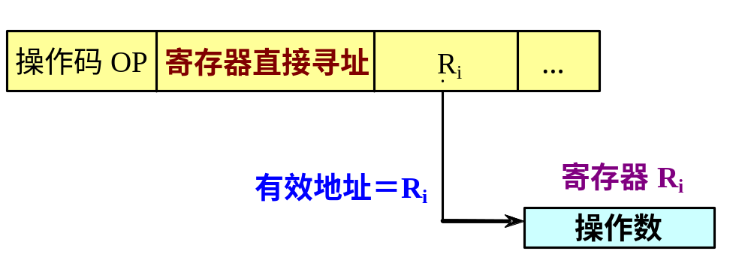
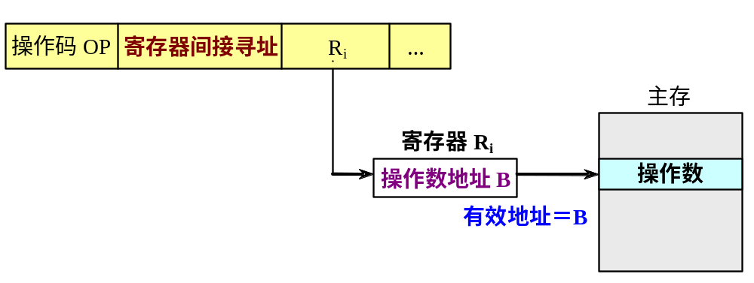
寄存器直接寻址方式
寄存器间接寻址方式

Slide 28
7.3 寻址方式
隐含寻址
  指令中不给出操作数的地址
  操作数约定在某个特定的寄存器或堆栈中
相对寻址
  将程序计数器PC的内容与指令中给出的形式地址（偏移量）的值相加，形成操作数的有效地址。
    形式地址（偏移量）的值可正可负。
  对于短跳转和程序的再定位很有用。
  体会相对寻找实际含义

Slide 29
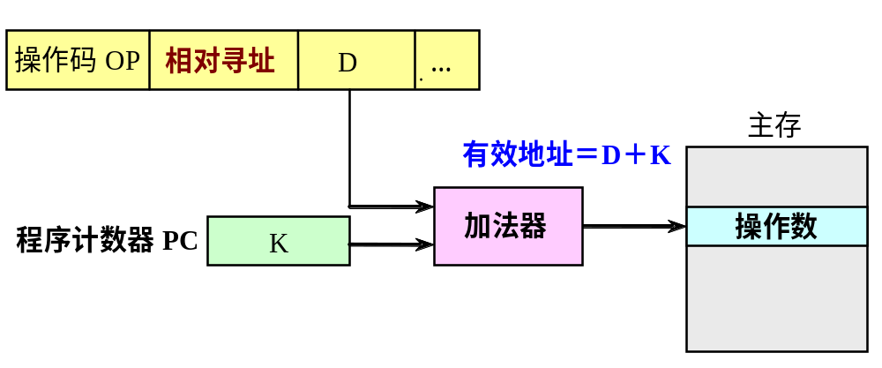
7.3 寻址方式
相对寻址方式

Slide 30
7.3 寻址方式
变址寻址
  将指令中给出的形式地址的值与变址寄存器的内容相加，形成操作数的有效地址。
  变址寄存器可以是专用寄存器，也可以是通用寄存器中的一个。
  常用于字符串处理、数组运算等成批数据处理中，主要是面向用户，解决程序循环控制问题。
  通常地址的变化体现在变址寄存器中，指令中的形式地址相对固定。

Slide 31
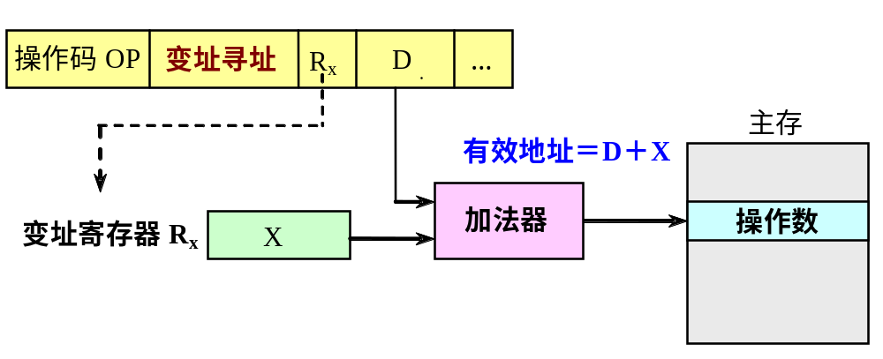
7.3 寻址方式
变址寻址方式

Slide 32
7.3 寻址方式
基址寻址
  把指令中给出的形式地址的值与基址寄存器的内容相加，形成操作数的有效地址。
  基址寄存器的内容称为基地址。
  基址寄存器的内容通常由操作系统或管理程序设定。
  主要用于将用户程序的逻辑地址转换成主存的实际地址。它面向系统，解决程序重定位和扩大寻址空间等问题。
  通常地址变化体现形式地址上，基地址相对不变。

Slide 33
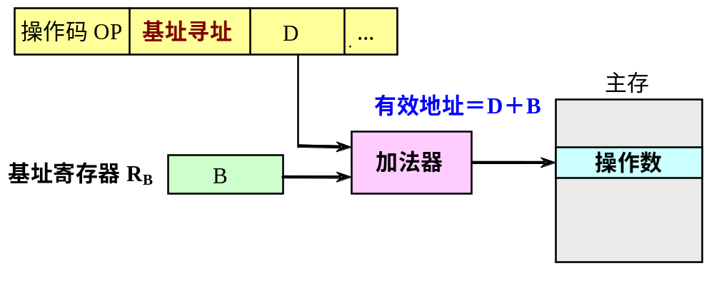
7.3 寻址方式
基址寻址方式

Slide 34
7.3 寻址方式
“基址+变址”寻址
  有效地址=（R_{B}）+（R_{X}）+D
  其中：
    （R_{B}）：基址寄存器R_{B}中的内容
    （R_{X}）：变址寄存器R_{X}中的内容
    D：指令字中给出的形式地址（偏移量）

Slide 35
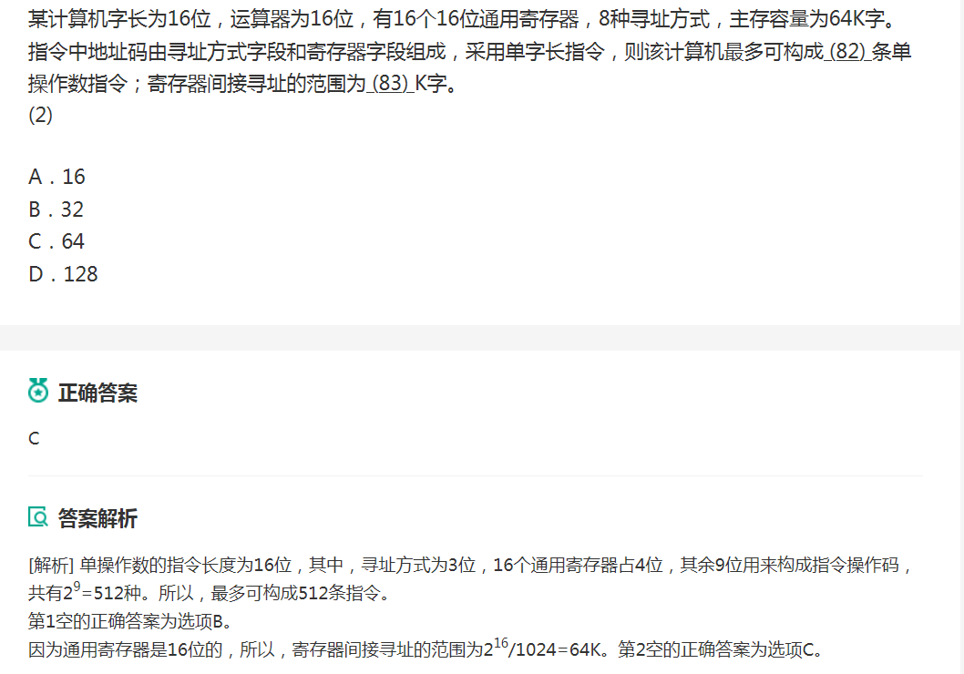


Slide 36
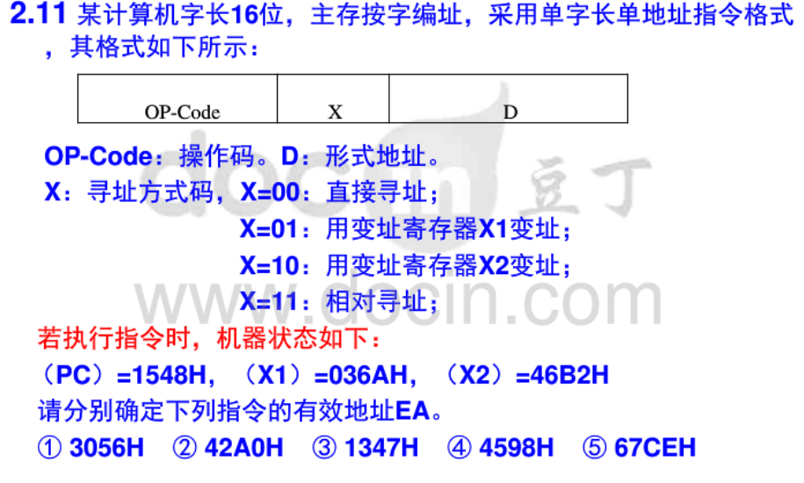
典型题目1

Slide 37
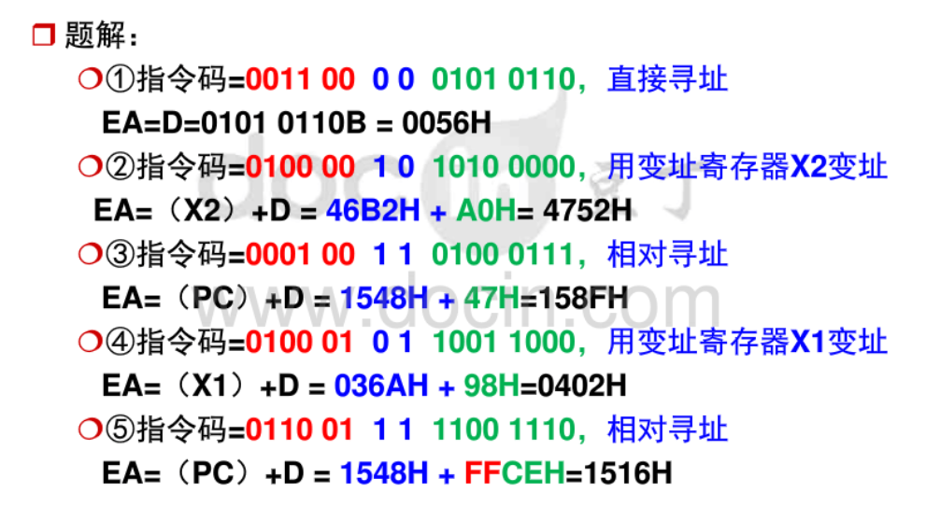
典型题目1

Slide 38
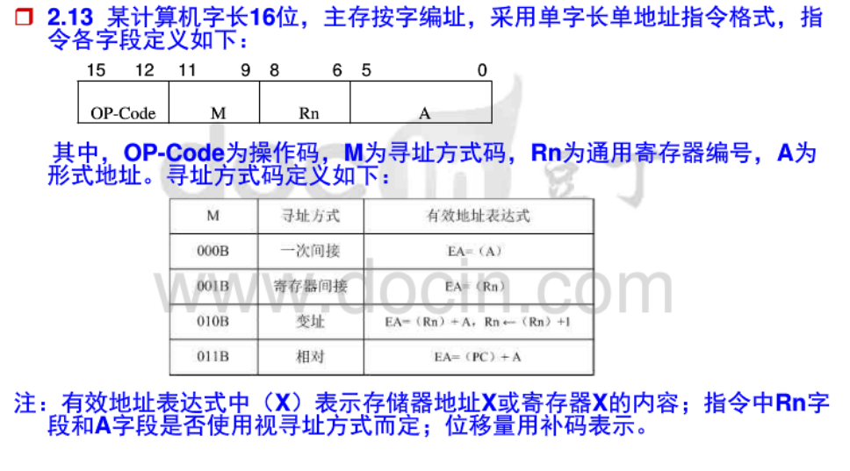
典型题目2

Slide 39

典型题目2

Slide 40
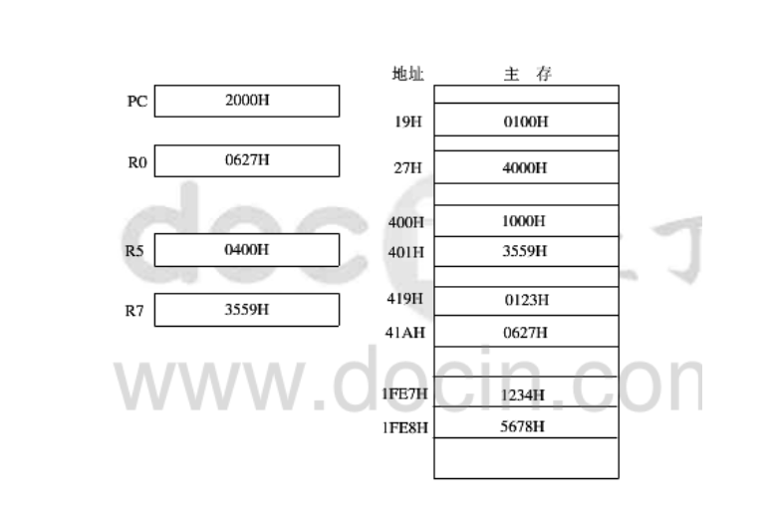
典型题目2

Slide 41
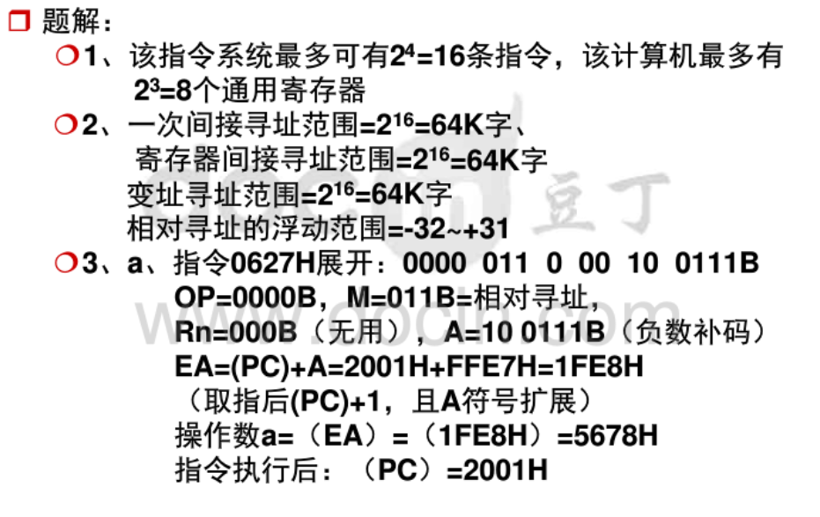
典型题目2

Slide 42
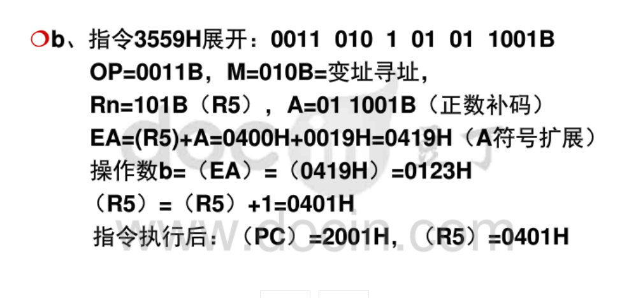
典型题目2

Slide 43
7.4 指令类型与功能
数据传送类指令
  将数据从一个地方传送到另一个地方。
    主要实现主存和主存之间、主存和寄存器之间、寄存器和寄存器之间的数据传送。
    数据传送指令一次可以传送一个数据，也可以一次传送一批数据。

Slide 44
7.4 指令类型与功能
数据运算类指令
  用来实现数据的算术运算、逻辑运算和移位运算。
    算术运算：加、减、乘、除运算；加1 、减1；比较指令等。
    逻辑运算：包括与、或、非 、异或等运算。
    移位指令：算术移位、逻辑移位和循环移位三类，它们又可分为左移和右移两种。
程序控制类指令
  主要用来控制程序执行的顺序和方向。
    包含转移指令、子程序调用和返回指令、自陷指令等。

Slide 45
7.4 指令类型与功能
输入输出指令
  输入输出指令简称I/O指令
  主要用于实现主机与外部设备之间的信息交换

Slide 46
7.5 指令系统的设计
指令系统的设计：指令的功能设计、指令格式的设计
  首先考虑所应实现的基本功能，确定哪些基本功能应该由硬件实现，哪些功能由软件实现比较合适。
在确定哪些基本功能用硬件来实现时，主要考虑3个因素：速度、成本、灵活性。
  硬件实现的特点
    速度快、成本高、灵活性差
  软件实现的特点
    速度慢、价格便宜、灵活性好

Slide 47
7.5 指令系统的设计
7.5.1 对指令系统的基本要求
对指令集的基本要求
完整性、规整性、正交性、高效率、兼容性
  完整性：在一个有限可用的存储空间内，对于任何可解的问题，编制计算程序时，指令集所提供的指令足够用。
    要求指令集功能齐全、使用方便
    下表为许多指令集结构都包含的一些指令类型
      前4类属于通用计算机系统的基本指令
      对于最后4种类型的操作，不同指令集结构的支
      持大不相同 。

Slide 48
7.5 指令系统的设计
操作类型 | 实 例
算术和逻辑运算 | 算术运算和逻辑操作：加，减，乘，除，与，或等
数据传输 | load，store
控制 | 分支，跳转，过程调用和返回，自陷等
系统 | 操作系统调用，虚拟存储器管理等
浮点 | 浮点操作：加，减，乘，除，比较等
十进制 | 十进制加，十进制乘，十进制到字符的转换等
字符串 | 字符串移动，字符串比较，字符串搜索等
图形 | 像素操作，压缩/解压操作等

Slide 49
7.5 指令系统的设计
  规整性：主要包括对称性和均匀性。
    对称性：所有与指令集有关的存储单元的使用、
    操作码的设置等都是对称的。
    例如：在存储单元的使用上，所有通用寄存器都要同等对
    待。在操作码的设置上，如果设置了A-B的指
    令，就应该也设置B-A的指令。
    均匀性：指对于各种不同的操作数类型、字长、操作
    种类和数据存储单元，指令的设置都要同等对待。
    例如：如果某机器有5种数据表示，4种字长，两种存储单
    元，则要设置5×4×2=40种同一操作的指令。

Slide 50
7.5 指令系统的设计
  正交性：指在指令中各个不同含义的字段，如操
  作类型、数据类型、寻址方式字段等，在编码时应互不相关、相互独立。
  高效率：指指令的执行速度快、使用频度高。
  兼容性：主要是要实现向后兼容，指令系统可以
  增加新指令，但不能删除指令或更改指令的功能。

Slide 51
7.5 指令系统的设计
在设计指令系统时，有两种截然不同的设计策略。
  （产生了两类不同的计算机系统 ）
  CISC（复杂指令系统计算机）
    增强指令功能，把越来越多的功能交由硬件来实
    现，并且指令的数量也是越来越多。
  RISC（精简指令系统计算机）
    尽可能地把指令系统简化，不仅指令的条数少，而且
    指令的功能也比较简单。

Slide 52
7.5 指令系统的设计
7.5.2 指令格式的设计
指令由两部分组成：操作码、地址码
指令格式的设计
  确定操作码字段和地址码字段的大小及其组合形式
  确定各种寻址方式的编码方法
有3种常用的指令编码格式
可变长度编码格式、固定长度编码格式、混合型编码格式

Slide 53
7.5 指令系统的设计
  可变长度编码格式
    当指令系统包含多种寻址方式和操作类型时，这种编码方式可以有效减少指令系统的平均指令长度，降低目标代码的大小。
    可能会使各条指令的字长和执行时间相差很大。
    多数CISC指令系统均采用了这种编码格式。

Slide 54
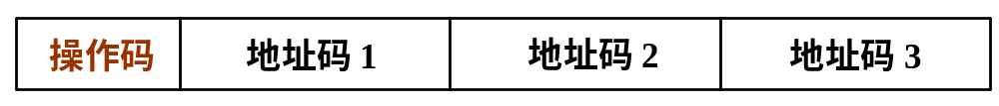
7.5 指令系统的设计
  固定长度编码格式
    将操作类型和寻址方式一起编码到操作码中。
    当寻址方式和操作类型非常少时，这种编码格式非常好。
    可以有效地降低译码的复杂度，提高译码的速度。
    大部分RISC的指令系统均采用这种编码格式。

Slide 55
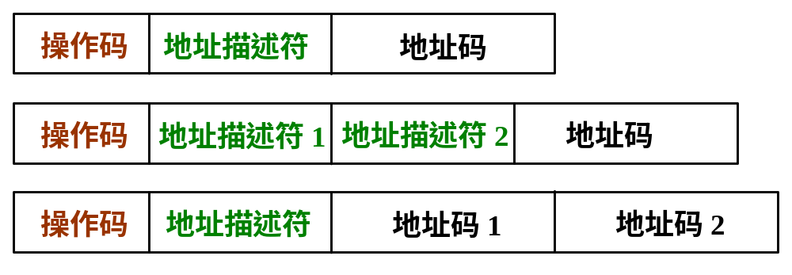
7.5 指令系统的设计
  混合型编码格式
    提供若干种固定的指令字长。
    以期达到既能够减少目标代码长度又能降低译码复杂度的目标。

Slide 56
7.6 指令系统的发展和改进
7.6.1 沿CISC方向发展和改进指令系统
CISC指令系统的一大特点
  指令数量多、功能多样
增强指令功能主要是从以下3个方面着手：
  面向目标程序增强指令功能
  面向高级语言的优化实现来改进指令系统
  面向操作系统的优化实现改进指令系统

Slide 57
7.6 指令系统的发展和改进
  面向目标程序增强指令功能
    对大量的目标程序及其执行情况进行统计分析，找出那些使用频度高、执行时间长的指令或指令串。对于使用频度高的指令，用硬件加快其执行；对于使用频度高的指令串，用一条新的指令来替代。
    既能减少目标程序的执行时间，也能有效地缩短程序的长度。
    可以从以下几个方面来改进：
      增强运算型指令的功能
      增强数据传送指令的功能
      增强程序控制指令的功能

Slide 58
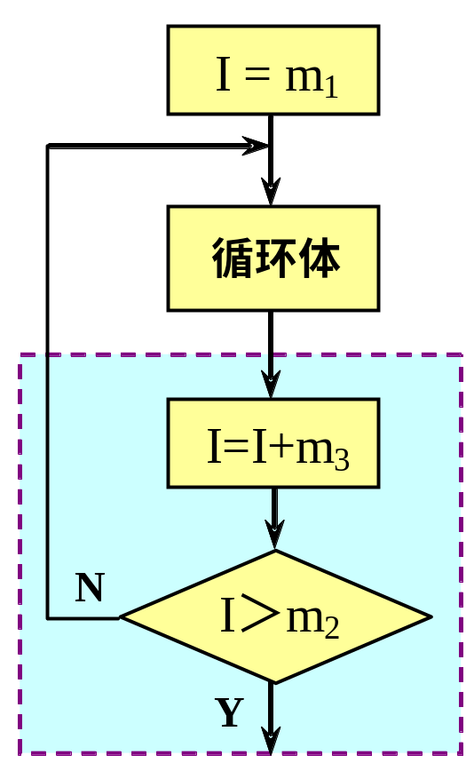
7.6 指令系统的发展和改进
例如：循环在程序中占有相当大的
比例，所以在指令上提供专
门的支持。
  循环控制部分通常用3条指令完成：
    一条加法指令
    一条比较指令
    一条分支指令
  设置循环控制指令，用一条指令完成上述3条指令的功能。
一般循环程序的结构

Slide 59
7.6 指令系统的发展和改进
  面向高级语言的优化实现来改进指令系统
  （缩小高级语言与机器语言的语义差距）
  高级语言与一般的机器语言的语义差距非常大，为高级语言程序的编译带来了一些问题。
    （1）编译器本身比较复杂；
    （2）编译生成的目标代码比较难以达到很好的优化。

Slide 60
7.6 指令系统的发展和改进
    增强对高级语言和编译器的支持
      对高级语言中使用频度高、执行时间长的语句，增强有关指令的功能，加快这些指令的执行速度，或者增加专门的指令，可以达到减少目标程序的执行时间和减少目标程序长度的目的。
      增强系统结构的规整性，减少系统结构中的各种例外情况。
    （面向高级语言的计算机 ）

Slide 61
7.6 指令系统的发展和改进
    高级语言计算机
    ① 间接执行高级语言机器
    高级语言作为机器的汇编语言。
    ② 直接执行高级语言的机器
    直接把高级语言作为机器语言。
    （一种比较激进的方法 ）
    采用“比较简单的系统结构＋软件”的做法能够在较低成本和复杂度的前提下，提供更高的性能和灵活性。

Slide 62
7.6 指令系统的发展和改进
  面向操作系统的优化实现改进指令系统
    操作系统和计算机系统结构是紧密联系的，操作系
    统的实现在很大程度上取决于系统结构的支持。
    指令系统对操作系统的支持主要有：
      处理机工作状态和访问方式的切换；
      进程的管理和切换；
      存储管理和信息保护；
      进程的同步与互斥，信号灯的管理等。
    支持操作系统的有些指令属于特权指令，一般用户
    程序是不能使用的。

Slide 63
7.6 指令系统的发展和改进
7.6.2 沿RISC方向发展和改进指令系统
CISC指令系统结构存在的问题
（1979年开始，Patterson等人的研究）
  各种指令的使用频度相差悬殊，许多指令很少用。
    据统计：只有20％的指令使用频度比较高，占运
    行时间的80％。而其余80％的指令只在20％的运行时
    间内才会用到。
    使用频度高的指令也是最简单的指令。

Slide 64
Intel 80x86最常用的10条指令
执行频度排序 | 80x86指令 | 指令执行频度（占执行指令总数的百分比）
1 | load | 22%
2 | 条件分支 | 20%
3 | 比较 | 16%
4 | store | 12%
5 | 加 | 8%
6 | 与 | 6%
7 | 减 | 5%
8 | 寄存器－寄存器间数据移动 | 4%
9 | 调用子程序 | 1%
10 | 返回 | 1%
合 计 |  | 95%

Slide 65
7.6 指令系统的发展和改进
  指令系统庞大，指令条数很多，许多指令的功能又很复杂，使得控制器硬件非常复杂。
  导致的问题：
    占用了大量的芯片面积（如占用CPU芯片总面积的
    一半以上），给VLSI设计造成很大的困难；
    增加了研制时间和成本，容易造成设计错误。
  许多指令由于操作繁杂，其CPI值比较大，执行
  速度慢。采用这些复杂指令有可能使整个程序的 执行时间反而增加。
  由于指令功能复杂，规整性不好，不利于采用流
  水技术来提高性能。
Notes:
CPI（Cycle Per Instruction，每条指令bai执行需要的时钟du周期数）指CPU的指令时钟数。表示每条计算机指令执行所需的时钟周期数。由于不同指令的功能不同，造成指令执行时间不同，即指令执行所用的时钟数不同，所以通常所说的CPI是一个平均值。

Slide 66
7.6 指令系统的发展和改进
设计RISC机器遵循的原则
  指令条数少、指令功能简单。只选取使用频度很高的指令，在此基础上补充一些最有用的指令；
  采用简单而又统一的指令格式，并减少寻址方式；指令字长都为32位或64位；
  指令的执行在单个机器周期内完成；
    (采用流水线机制)
  只有load和store指令才能访问存储器，其它指令的操作都是在寄存器之间进行；
    （即采用load-store结构）
  大多数指令都采用硬连逻辑来实现；

Slide 67
7.6 指令系统的发展和改进
  强调优化编译器的作用，为高级语言程序生成优化的代码；
  充分利用流水技术来提高性能。
早期的RISC微处理器
  1981年 ，Berkeley分校的Patterson 等人的32位微处理器RISC I ：
    31条指令，指令字长都是32位，78个通用寄存器，时钟频率为8MHz；
    控制部分所占的芯片面积只有约6%。商品化微处理器MC68000和Z8000分别为50%和53%；
    性能比MC68000和Z8000快3～4倍。

Slide 68
7.6 指令系统的发展和改进
  1983年的RISCⅡ：
    指令条数为39，通用寄存器个数为138，时钟频率为12MHz。
    后来发展成了Sun公司的SPARC系列微处理器。
  1981年，Stanford大学Hennessy等人的MIPS
    后来发展成了MIPS Rxxx系列微处理器。
  IBM的801
  共同特点：
    采用load-store结构
    指令字长为32位
    采用高效的流水技术

Slide 69
7.7 指令系统实例：MIPS指令系统
介绍MIPS64的一个子集，简称为MIPS。
MIPS的寄存器
  32个64位通用寄存器（GPRs）
    R0，R1，…，R31
    也称为整数寄存器
    R0的值永远是0
  32个64位浮点数寄存器（FPRs）
    F0，F1，…，F31
    用来存放32个单精度浮点数（32位），也可以用来存放32个双精度浮点数（64位）。

Slide 70
7.7 指令系统实例：MIPS指令系统
    存储单精度浮点数（32位）时，只用到FPR的一半，其另一半没用。
  一些特殊寄存器
    它们可以与通用寄存器交换数据。
    例如浮点状态寄存器：用来保存有关浮点操作结果的信息。
MIPS的数据表示
  MIPS的数据表示
    整数
      字节（8位） 半字（16位）
      字（32位） 双字（64位）
    浮点数
      单精度浮点数（32位） 双精度浮点数（64位）

Slide 71
7.7 指令系统实例：MIPS指令系统
  字节、半字或者字在装入64位寄存器时，用零扩展或者用符号位扩展来填充该寄存器的剩余部分。装入以后，对它们将按照64位整数的方式进行运算。
MIPS的数据寻址方式
  立即数寻址与偏移量寻址；
    立即数字段和偏移量字段都是16位的。
  寄存器间接寻址是通过把0作为偏移量来实现的；
  16位直接寻址是通过把R0（其值永远为0）作为基址寄存器来完成的；

Slide 72
7.7 指令系统实例：MIPS指令系统
  MIPS的存储器是按字节寻址的，地址为64位；
  所有存储器访问都必须是边界对齐的。
MIPS的指令格式
  寻址方式编码到操作码中
  所有的指令都是32位的
  操作码占6位
  3种指令格式
  3种格式中，同名字段的位置固定不变。

Slide 73
  信息宽度不超过主存宽度的信息必须存放在一个存储字内，不能跨边界。
    必须做到：信息在主存中存放的起始地址必须是该信息宽度（字节数）的整数倍
    信息存储的整数边界概念
    满足以下条件
      字节信息的起始地址为：×…××××
      半字信息的起始地址为：×…×××０
      单字信息的起始地址为：×…××００
      双字信息的起始地址为：×…×０００
    存在存储空间的浪费 ，但保证访问速度。

Slide 74
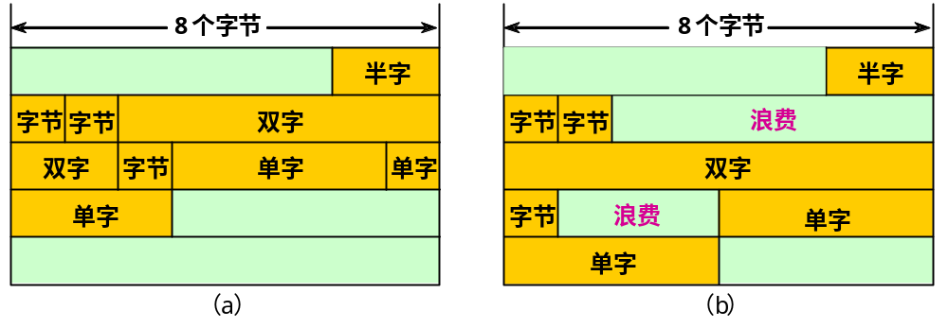

Slide 75
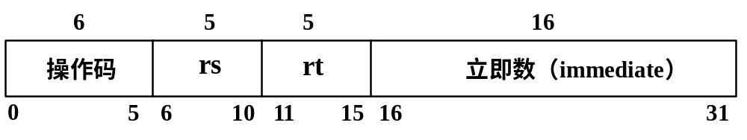
7.7 指令系统实例：MIPS指令系统
  I类指令
    包括所有的load和store指令，立即数指令，分支指令，寄存器跳转指令，寄存器链接跳转指令。
    立即数字段为16位，用于提供立即数或偏移量。

Slide 76
7.7 指令系统实例：MIPS指令系统
    load指令
    访存有效地址：Regs[rs]＋immediate
    从存储器取来的数据放入寄存器rt
    store指令
    访存有效地址：Regs[rs]＋immediate
    要存入存储器的数据放在寄存器rt中
    立即数指令
    Regs[rt] ← Regs[rs] op immediate
    分支指令
    转移目标地址：Regs[rs]＋immediate，rt无用
    寄存器跳转、寄存器跳转并链接
    转移目标地址为Regs[rs]

Slide 77
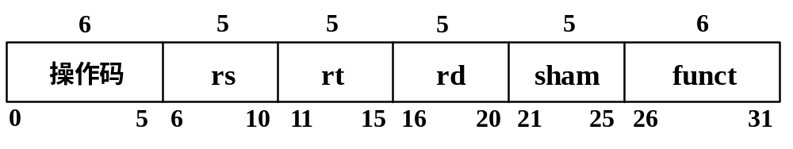
7.7 指令系统实例：MIPS指令系统
  R类指令
    包括ALU指令，专用寄存器读/写指令，move指令等。
    ALU指令
    Regs[rd]← Regs[rs] funct Regs[rt]
    funct为具体的运算操作编码

Slide 78
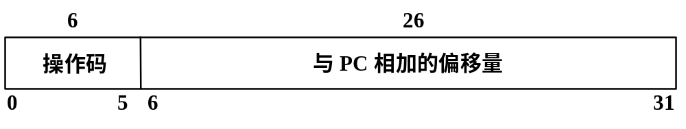
7.7 指令系统实例：MIPS指令系统
  J类指令
    包括跳转指令，跳转并链接指令，自陷指令，异常返回指令。
    在这类指令中，指令字的低26位是偏移量，它与PC值相加形成跳转的地址。

Slide 79
7.7 指令系统实例：MIPS指令系统
MIPS的操作
  MIPS指令可以分为四大类
    load和store
    ALU操作
    分支与跳转
    浮点操作
  符号的意义
    x←_{n}y：从y传送n位到x
    x，y←z：把z传送到x和y

Slide 80
7.7 指令系统实例：MIPS指令系统
    下标：表示字段中具体的位；
      对于指令和数据，按从最高位到最低位（即从左到右）的顺序依次进行编号，最高位为第0位，次高位为第1位，依此类推。
      下标可以是一个数字，也可以是一个范围。
    例如：Regs[R4]₀：寄存器R4的符号位
    Regs[R4]₅₆₋₆₃：R4的最低字节
    Mem：表示主存；
      按字节寻址，可以传输任意个字节。
    上标：用于表示对字段进行复制的次数。
      例如：0 ³²：一个32位长的全0字段

Slide 81
7.7 指令系统实例：MIPS指令系统
    符号##：用于两个字段的拼接，并且可以出现在数据传送的任何一边。
  举例：R8、R6：64位的寄存器，则
Regs[R8]₃₂₋₆₃ ←₃₂ （Mem [Regs[R6]]₀）²⁴
## Mem [Regs[R6]]表示的意义是：
    以R6的内容作为地址访问内存，得到的字节按符
    号位扩展为32位后存入R8的低32位，R8的高32位（即
    Regs[R8]₀₋₃₁）不变。

Slide 82
  load和store指令
指令举例 | 指令名称 | 含 义
LD R2，20(R3) | 装入双字 | Regs[R2]←₆₄ Mem[20+Regs[R3]]
LW R2，40(R3) | 装入字 | Regs[R2]←₆₄ (Mem[40+Regs[R3]]₀)³² ## Mem[40+Regs[R3]]
LB R2，30(R3) | 装入字节 | Regs[R2]←₆₄ (Mem[30+Regs[R3]]₀)⁵⁶ ## Mem[30+Regs[R3]]
LBU R2，40(R3) | 装入无符号字节 | Regs[R2]←₆₄ 0⁵⁶ ## Mem[40+Regs[R3]]
LH R2，30(R3) | 装入半字 | Regs[R2]←₆₄ (Mem[30+Regs[R3]]₀)⁴⁸ ## Mem[30+Regs[R3]]## Mem[31+Regs[R3]]
L.S F2，60(R4) | 装入半字 | Regs[F2]←₆₄ Mem[60+Regs[R4]] ## 0³²
L.D F2，40(R3) | 装入双精度浮点数 | Regs[F2]←₆₄ Mem[40+Regs[R3]]
SD R4，300(R5) | 保存双字 | Mem[300+Regs[R5]]←₆₄ Regs[R4]
SW R4，300(R5) | 保存字 | Mem[300+Regs[R5]]←₃₂ Regs[R4]
S.S F2，40(R2) | 保存单精度浮点数 | Mem[40+Regs[R2]]←₃₂ Regs[F2] _{0··31}
SH R5，502(R4) | 保存半字 | Mem[502+Regs[R4]]←₁₆ Regs[R5] _{48··.63}

Slide 83
  ALU指令
    寄存器－寄存器型（RR型）指令或立即数型
    算术和逻辑操作：加、减、与、或、异或和移位等
指令举例 | 指令名称 | 含义
DADDU R1，R2，R3 | 无符号加 | Regs[R1]← Regs[R2]+ Regs[R3]
DADDIU R4，R5，#6 | 加无符号立即数 | Regs[R4]← Regs[R5]+6
LUI R1，#4 | 把立即数装入到一个字的高16位 | Regs[R1]← 0³² ## 4 ## 0¹⁶
DSLL R1，R2，#5 | 逻辑左移 | Regs[R1]← Regs[R2]<<5
DSLT R1，R2，R3 | 置小于 | If(Regs[R2]< Regs[R3]) Regs[R1]← 1 else Regs[R1]←0

Slide 84
7.7 指令系统实例：MIPS指令系统
  R0的值永远是0，它可以用来合成一些常用的操作。
  例如：
    DADDIU R1，R0，#100
    给寄存器R1装入常数100
    DADD R1，R0，R2
    把寄存器R2中的数据传送到寄存器R1

Slide 85
7.7 指令系统实例：MIPS指令系统
MIPS的控制指令
  由一组跳转和一组分支指令来实现控制流的改变
  典型的MIPS控制指令

Slide 86
7.7 指令系统实例：MIPS指令系统
指令举例 | 指令名称 | 含义
J name | 跳转 | PC _{36··63}← name<<2
JAL name | 跳转并链接 | Regs[R31]←PC+4；PC _{36··63}←name<<2； ((PC+4)－2²⁷)≤name＜((PC+4)+2²⁷)
JALR R3 | 寄存器跳转并链接 | Regs[R31]←PC+4；PC← Regs[R3]
JR R5 | 寄存器跳转 | PC← Regs[R5]
BEQZ R4，name | 等于零时分支 | if(Regs[R4]== 0) PC←name ； ((PC+4)－2¹⁷)≤name＜((PC+4)+2¹⁷)
BNE R3，R4，name | 不相等时分支 | if(Regs[R3]!= Regs[R4]) PC←name ((PC+4)－2¹⁷)≤name＜((PC+4)+2¹⁷)
MOVZ R1，R2，R3 | 等于零时移动 | if(Regs[R3]==0) Regs[R1]← Regs[R2]

Slide 87
7.7 指令系统实例：MIPS指令系统
  跳转指令
    根据跳转指令确定目标地址的方式不同以及跳转时是否链接，可以把跳转指令分成4种。
    确定目标地址的方式
      把指令中的26位偏移量左移2位（因为指令字长都是4个字节）后，替换程序计数器的低28位；
      间接跳转：由指令中指定的一个寄存器来给出转移目标地址。
    跳转的两种类型
      简单跳转：把目标地址送入程序计数器。
      跳转并链接：把目标地址送入程序计数器，把返回地址（即顺序下一条指令的地址）放入寄存器R31。

Slide 88
7.7 指令系统实例：MIPS指令系统
  分支指令（条件转移）
    分支条件由指令确定
      例如：测试某个寄存器的值是否为零
    提供一组比较指令，用于比较两个寄存器的值。
      例如：“置小于”指令
    有的分支指令可以直接判断寄存器内容是否为负，或者比较两个寄存器是否相等。
    分支的目标地址
      由16位带符号偏移量左移两位后和PC相加的结果来决定
    一条浮点条件分支指令：通过测试浮点状态寄存器来决定是否进行分支。

Slide 89
7.7 指令系统实例：MIPS指令系统
MIPS的浮点操作
  由操作码指出操作数是单精度（SP）或双精度（DP）
    后缀S：表示操作数是单精度浮点数
    后缀D：表示是双精度浮点数
  浮点操作
      包括加、减、乘、除，分别有单精度和双精度指令。
  浮点数比较指令
    根据比较结果设置浮点状态寄存器中的某一位，以便于后面的分支指令BC1T（若真则分支）或BC1F（若假则分支）测试该位，以决定是否进行分支。

